Slide 1
İŞYERİ EĞİTİMİ – II DERSİ
SEÇMELİ DERS OLARAK İŞYERİ EĞİTİMİ – II DERSİNİ ALACAK ÖĞRENCİLERİN ; GEREKLİ EVRAKLARINI
18 ŞUBAT 2021
TARİHİNE KADAR EKSİKSİZ BİR ŞEKİLDE;
( neslidemir@uludag.edu.tr ) MAİL ADRESİNE GÖNDERMELERİ GEREKMEKTEDİR.
EVRAKLARI ELDEN TESLİM EDECEKLERİN YÜKSEKOKULUMUZ EVRAK KAYIT BÜROSUNA TESLİM ETMELERİ GEREKMEKTEDİR.

Slide 2
İŞYERİ EĞİTİMİ-II İÇİN GEREKLİ EVRAKLAR
ÖĞRENCİLERİN İŞYERİ EĞİTİMİ-II DERSİ İÇİN PROGRAM BAŞKANINDAN ONAY ALDIKTAN SONRA İŞYERİNE ONAYLATACAKLARI
1- FORM 4 :İŞYERİ EĞİTİMİ BAŞVURU FORMUNU (3 ADET),
2- FORM 8 :İŞYERİ EĞİTİMİ GENEL HÜKÜMLER SÖZLEŞMESİNİ (3 NÜSHA),
3- SGK’ DAN VEYA E-DEVLET’TEN ALACAKLARI DURUMUNU
GÖSTEREN MÜSTEHAKLIK BELGESİNİ,
4- COVİD-19 TAAHHÜTNAMESİNİ
5- ÇALIŞTIĞI İŞYERİNDE İŞYERİ EĞİTİMİ-II DERSİNİ YAPACAK ÖĞRENCİLERİN
İŞYERLERİNDEN SGK PRİMİ ÖDENDİĞİNE DAİR BELGE,
( neslidemir@uludag.edu.tr ) ADRESİNE MAİL
ATMALARI YADA EVRAK KAYIT BÜROSUNA ELDEN
TESLİM ETMELERİ GEREKMEKTEDİR.

Slide 3
SİGORTA İŞLEMLERİ
Madde 15. Öğrenciler, bu sözleşmenin akdedilmesiyle işletmelerde iş yeri eğitimine devam ettikleri sürece 5510 sayılı Sosyal Sigortalar Kanunu’nun, 4’üncü maddesinin birinci fıkrasının (a) bendine göre iş kazası ve meslek hastalığı sigortası Meslek Yüksekokulumuz Müdürlüğünce yapılmaktadır.
Herhangi bir iş kazası durumunda öğrencinin iş
kazası raporlarını aynı gün içerisinde
Müdürlüğümüze iletmesi gerekmektedir.

Slide 4
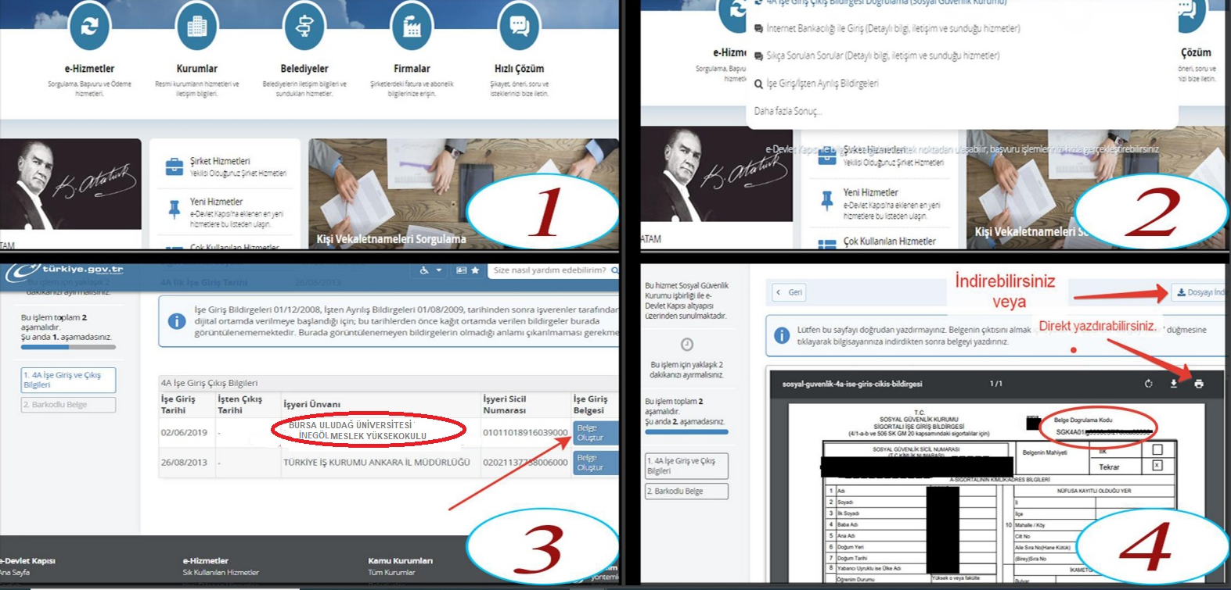
SGK BELGESİ DÖKÜMÜ
İşyeri Eğitimi-I öncesi Staj yapacağınız işyerlerinden bazıları sigorta giriş belgenizi talep etmekte. E-devlet şifreniz ile https://www.turkiye.gov.tr/ portalından aşağıdaki açıklamaları takip ederek SGK belgenizin dökümünü alabilirsiniz.

